Slide 1
Die ALFABET
Vokale, konsonante en diftonge

Slide 2
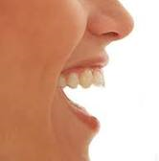
Vokale
Word uitgespreek met ‘n oopmond.

Slide 3

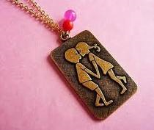
Watter vokale is daar?
Enkel vokale/kort vokale
A, E, I, O, U
Arme Ek Is Oupa Uil.
Gemengde vokale
OE, IE, EU
ek sOEn dIE sEUn.

Slide 4
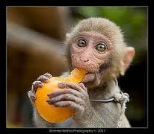
Tweeling vokale/Lang vokale
AA, EE, OO, UU
AAp EEt OOk sUUrtjies.
Vokale word as EEN klank uitgespreek.
Daar is lang en kort vokale.

Slide 5
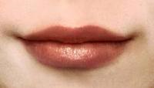
Konsonante
Daar is ‘n blokkasie in die mond wanneer ‘n konsonant uitgespreek word. Dit kan jou tong, lippe of tande wees.

Slide 6
Al die ander letters van die alfabet wat nie in die “Arme Ek Is Oupa Uil” rympie inpas nie.
B, C, D, F, G, H, J, K, L, M, N, P, Q, R, S, T, V, W, X, Z

Slide 7
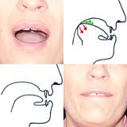
Diftonge
Wanneer twee vokale na mekaar uitgespreek word en die een klank gaan oor in die ander, noem ons dit 'n diftong.

Slide 8
Twee klanke smelt dus saam om 'n tweeklank te vorm.
My ou fraai rooibruin koei wei en skreeu oi.
ou ei ae ui y aai eeu ooi oei oi

Slide 9
n | p | x | oe | ooi | l
e | u | eeu | d | m | k
aa | o | j | eu | ae | oei
aai | b | ei | c | oo | s
f | w | i | y | uu | v
ee | q | z | t | ui | r
g | a | ou | h
Vokale: pienk Konsonante: blou Diftonge: groen

